Slide 1
СПОРТИВНАЯ ВИКТОРИНА
Викторина может быть использована на спортивном празднике и при подготовке учащихся к олимпиаде по физической культуре

Slide 2
КАТЕГОРИИ
Олимпийские игры
1
2
3
4
Легкая атлетика
1
2
3
4
5
6
7
единоборства
1
2
3
4
5
6
спортивный инвентарь и сооружения
1
2
3
4
5
6
шахматы
1
2
3
Спортивные игры
1
2
3
4
5
6
7
8
9
10
РАЗНОЕ
1
2
3
4
5
6
7
8
9
10

Slide 3
В каком году и где проходили Олимпийские игры в СССР?
В Москве в 1980 году

Slide 4
Талисман Московской Олимпиады.
Мишка

Slide 5
В каком году и где и когда состоятся зимние Олимпийские игры в России.
В 2014 году в Сочи

Slide 6
Талисман Зимних олимпийских игр 2014 года.
Леопард, белый медведь, заяц

Slide 7
Начало пути к финишу
Старт

Slide 8
Бег по пересеченной местности
Кросс

Slide 9
Бегун на короткие дистанции
Спринтер

Slide 10
Бегун на длинные дистанции
Стайер

Slide 11
Мировая рекордсменка в прыжках в высоту с шестом
Елена Исымбаева

Slide 12
Бег с препятствиями
Стипль-чез. Бег на 3000 м с/п

Slide 13
Длина марафонской дистанции
42 км 195 м

Slide 14
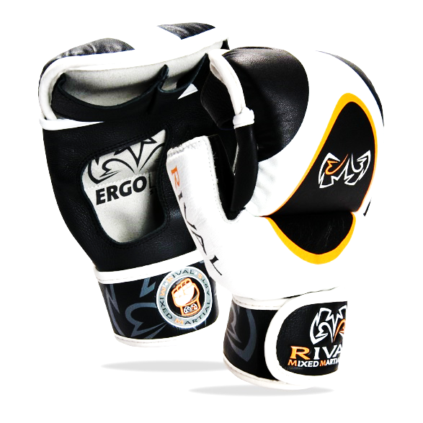
Боксерский корт
Ринг

Slide 15
Ковер для борьбы
Татами

Slide 16
Боксёрская трехминутка
Раунд

Slide 17
Приспособление, защищающее губы боксера от рассечения
Капа

Slide 18
Борьба на руках
Армреслинг

Slide 19
Вид спорта, в котором соревнуются самые тяжелые спортсмены
Сумо

Slide 20
Инструмент спортивного судьи
Свисток

Slide 21
Спортивный снаряд для перетягивания
Канат

Slide 22
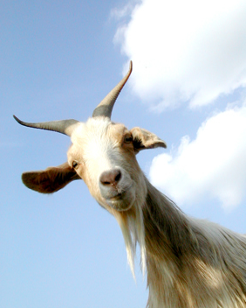
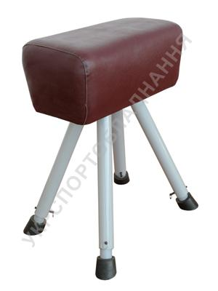
«Бородатый» спортивный снаряд
Козёл

Slide 23
Бейсбольная клюшка
Бита

Slide 24
Обувь футболиста
Бутсы

Slide 25
Спортивное сооружение для проведения соревнований по велосипедному спорту
Велотрек (трек)

Slide 26
Недостаток времени в шахматах
Цейтнот

Slide 27
Ничья в шахматах
Пат

Slide 28
Как называется ход в шахматах, который разрешает передвижение двух фигур одновременно
Рокировка

Slide 29
Одна партия в теннисе
Сет

Slide 30
Мяч вне игры
Аут

Slide 31
Передача мяча в игре
Пас

Slide 32
Русский народный бейсбол
Лапта

Slide 33
Король футбола
Пеле

Slide 34
Родина футбола
Англия

Slide 35
Родина баскетбола
США

Slide 36
Ведение, обводка в баскетболе
Дриблинг

Slide 37
Положение вне игры в футболе
Офсайд

Slide 38
Дополнительный период в хоккее с шайбой
Овертайм

Slide 39
Танцор на льду
Фигурист

Slide 40
Спортсмен, который ходит сидя
Шахматист

Slide 41
Молодой спортсмен
Юниор

Slide 42
Её просят лыжники
Лыжню

Slide 43
Стреляющий лыжник
Биатлонист

Slide 44
Способ плавания на спине
Кроль

Slide 45
Вид спорта, в котором соревнуются только женщины
Художественная гимнастика

Slide 46
Два велосипедиста на одном велосипеде
Тандем

Slide 47
Скоростной бег на коньках в хоккейной коробке
Шорт-трек

Slide 48
Как называется игра с шарами и кеглями
Боулинг

